Slide 2
Либерально-демократическая партия Беларуси (ЛДПБ)- независимая политическая организация парламентского типа.
ЛДПБ является правоцентристской, патриотической партией.
24 февраля 1994 года партия была официально зарегистрирована Министерством юстиции.

Slide 3
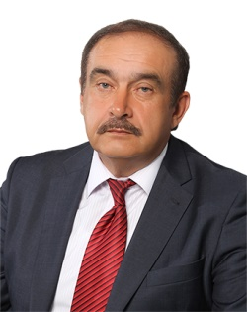
30 сентября 1995 года председателем Либерально-демократической партии был избран ГАЙДУКЕВИЧ СЕРГЕЙ ВАСИЛЬЕВИЧ.

Slide 4
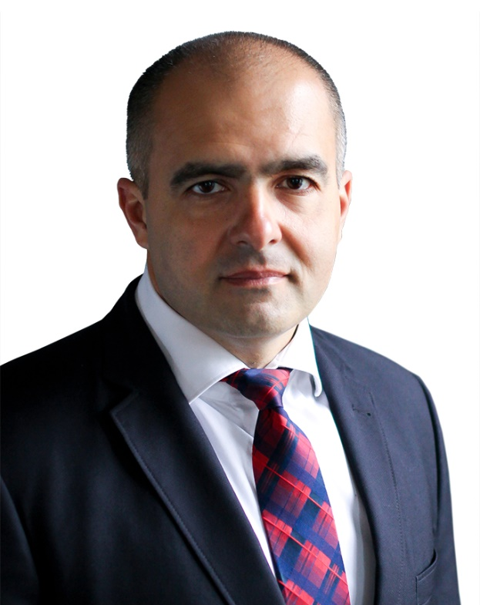
С 2019 года лидером партии является депутат Парламента Республики Беларусь ГАЙДУКЕВИЧ ОЛЕГ СЕРГЕЕВИЧ.

Slide 5
Основные цели ЛДПБ:
Обеспечение незыблемости конституционного строя;
Создание благоприятных условий для достойной жизни каждого гражданина Республики Беларусь;
Политическое образование граждан;
Защита прав и свобод человека на национальном и международном уровнях;
Содействие социальному прогрессу и улучшению условий жизни каждого гражданина общества;
Создания мощного слоя среднего класса;
Активное участие в выборах и деятельности представительных органов власти на всех уровнях.

Slide 6
ЛДПБ достигает своих целей и задач посредством:
Участия в избирательных компаниях;
Выдвижения своих кандидатов в представительные органы власти всех уровней;
Активизация участия граждан в управлении государственными органами и общественными делами;
Установление и развитие прямых контактов с политическими партиями и иными общественными организациями, действующими в Республике Беларусь и другими государствами.

Slide 7
Основные направления во внешней политике ЛДПБ:
Последовательно отстаивать наши национальные интересы;
Поддерживать государственную власть в формировании многополярного мира и системы международных отношений;
Поддерживать интеграционные процессы на постсоветском пространстве, а так же странах дальнего зарубежья;
Вступать в стратегически важные Союзы и международные организации (Союз с Россией, ЕАЭС, ОДКБ, ШОС);
Ставить на первое место национальные и экономические интересы Беларуси.

Slide 8
Основные направления во внутренней политике ЛДПБ:
Независимость и Суверенитет – непреходящие ценности народа;
Отстаивать незыблемость конституционного строя страны;
Соблюдение конституционных прав и свобод граждан;
Обеспечение равенства всех граждан Беларуси перед законом;
«Цветная революция» – зло!;
Заниматься системной работой по формированию кадрового потенциала, как для партии, так и для страны;
Создания эффективного собственника с сильной социальной политикой, который будет заинтересован в долгосрочном развитии производства.

Slide 9
Структура ЛДПБ:
На данный момент ЛДПБ представлена в каждой области в соответствии с обновлённым законам о политических партиях.
Всего по всей Беларуси зарегистрировано 60 структур.
Организации ЛДПБ Могилевской области:
Могилёвская областная организация;
Бобруйская городская организация;
Горецкая районная организация;
Климовичская районная организация;
Костюковичская районная организация;
Кричевская районная организация;
Могилевская городская организация;
Осиповичская районная организация;
Хотимская районная организация;
Чаусская районная организация;
Чериковская районная организация.

Slide 10
Могилевская городская организация ЛДПБ представлена в таких организациях как:
Могилевское РУП «Могилевэнерго»;
ОАО «Могилевский домостроительный комбинат»;
ГУО «Могилевский городской центр коррекционно – развивающего обучения и реабилитации»;
РУП «Могилевское отделение Белорусской железной дороги»;
ОАО «БЕЛАЗ»- управляющая компания холдинга «БЕЛАЗ-ХОЛДИНГ»-«Могилевский автомобильный завод С.М. Кирова;
ОАО «Моготекс»;
Завода «Могилевтрансмаш» ОАО «МАЗ» - управляющая компания холдинга «БЕЛАВТОМАЗ»;
ОАО «Могилевлифтмаш»;
СЗАО «МВЗ»;
ОАО «Строительный трест №17 ордена Трудового Красного Знамени»;
МГКУ Дорожно-мостовое предприятие;
КУП «ЖРЭУ Октябрьского района г. Могилева»;
КПУП «Мусороперерабатывающий завод»;
ОАО «Могилевский мясокомбинат»;
Могилевский филиал Автобусный парк №1 ОАО «Могилевоблавтотранс»;
ОАО «Могилевхимволокно»;
Филиал ПУ «Могилевгаз» РУП «Могилевоблгаз»;
Открытое акционерное общество «Булочно-кондитерская компания «Домочай»;
ОАО «Ольса»;
ОАО «Строительный трест №12»;
Филиал «Могилевскийводоканал»;
Могилевский филиал РУП «Белтелеком»;
ОАО «Зенит»;
ОАО «ММЗ»;
УЗ «МОГИЛЕВСКАЯ ДЕТСКАЯ БОЛЬНИЦА».

Slide 11
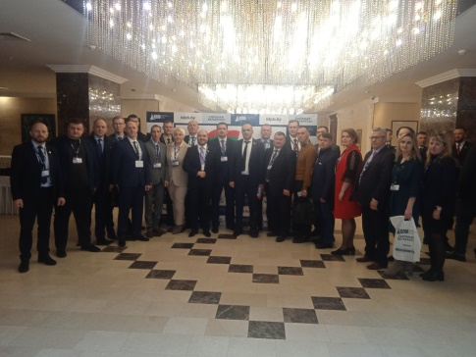
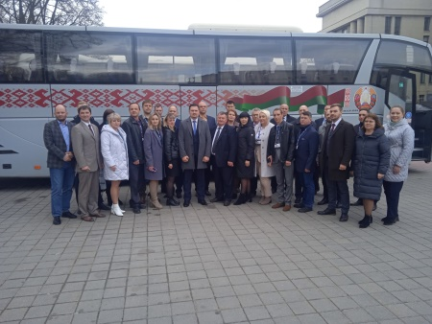
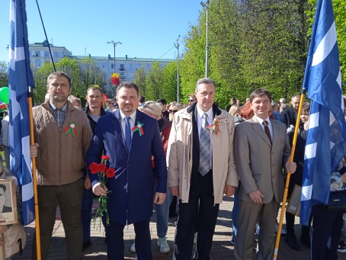
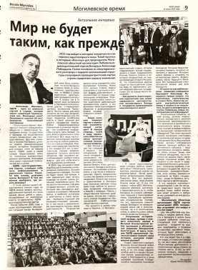
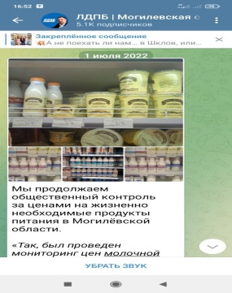
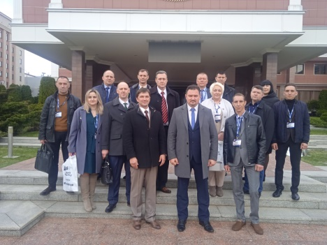
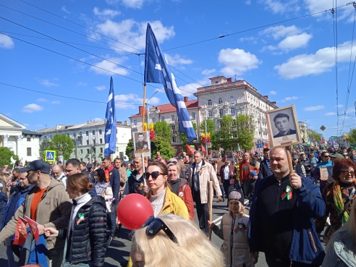
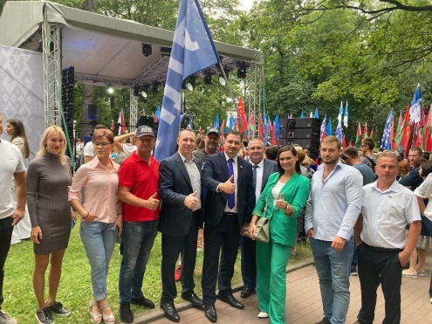
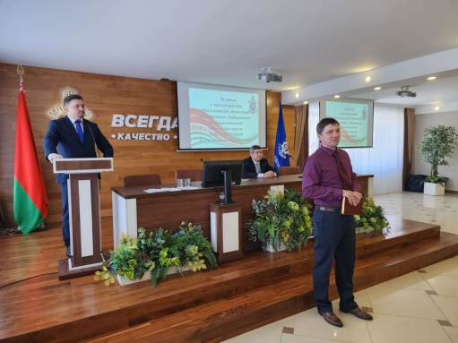
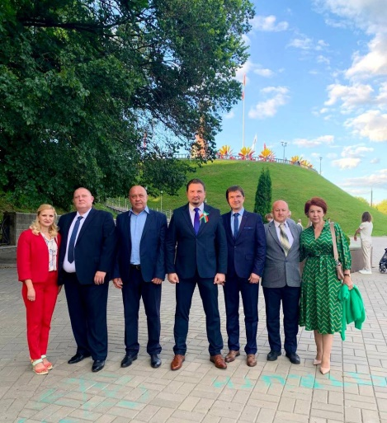
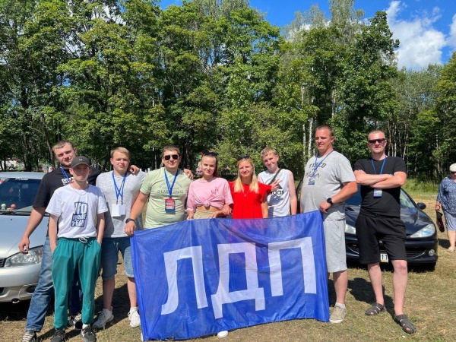
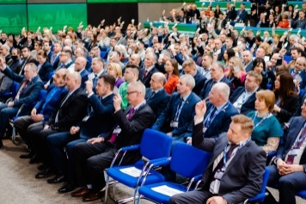
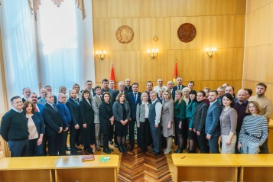
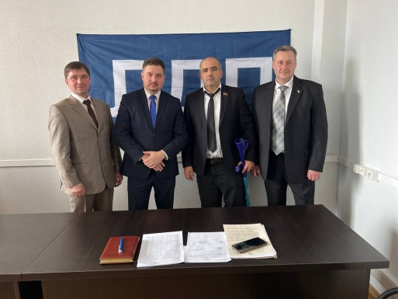
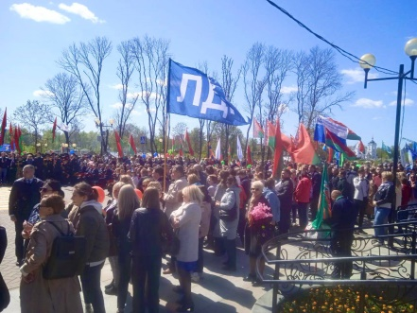
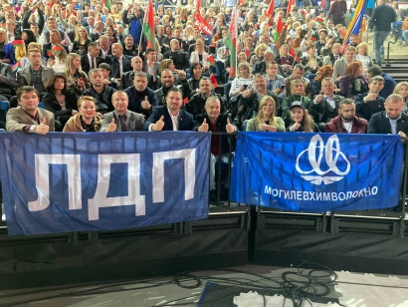
Деятельность ЛДПБ в городе Могилеве
Общественный контроль

Slide 12
Вступление в партию:
1 способ:
Сайт: https://ldpb.by/ru/;
Кнопка ВСТУПИТЬ;
Заполняете форму для подачи заявки на вступление в партию;
Заполнения заявления установленной формы и анкеты в ближайшем отделение партии.
2 способ
Заполнения заявления установленной формы и анкеты в ближайшем отделение партии.

Slide 13
Контакты:
Могилёвская областная организация ЛДПБ:
Председатель - Лободырев Александр Иванович
тел. +375 29-609-60-40
Могилевская городская организация ЛДПБ
Председатель - Ткачёв Дмитрий Владимирович
+375-44-778-32-09
Адрес: ул. Первомайская, д.71, каб. 320 (Дом Советов)
Сайт: https://ldpb.by/ru/
e-mail: ldpb-mogilev@yandex.by
Telegram- канал: https://t.me/ldpbmogilev

Slide 14
БЛАГОДАРЮ ЗА ВНИМАНИЕ

